Slide 1
La carcinogénèse
Les étiologies du Cancer
DR.C.BENCHARIF
Maitre-assistante au CHU de BEJAIA
Année 2023/2024

Slide 2
Plan du cous :
Introduction
Définition de la carcinogénèse
Les différents stades de la carcinogénèse :
  Initiation
  Promotion
  Progression
Les cibles moléculaires de la carcinogénèse :
  Les oncogènes
  Les anti-oncogènes
  Les gènes réparateurs de l’ADN
Mécanismes d’altérations géniques
Mécanismes épigénétiques
Facteurs cancérigènes

Slide 3
I. Introduction :
Le cancer est un processus irréversible au cours duquel la cellule transmet ses anomalies génétiques à sa descendance formant un clone cellulaire, ce clone va devenir autonome.
Les mécanismes de développement de ces tumeurs sont complexes et reste encore mal compris.
Les études expérimentales ont pu prouver le rôle de certains facteurs dans la carcinogénèse.
En générale l’émergence d’un cancer nécessite le concours à plusieurs facteurs.

Slide 4
II. Définition de la carcinogénèse :
un processus complexe qui abouti à la transformation d’une cellule normale en une cellule maligne suite à des événements génétiques aléatoires au cours desquels la cellule accumule des anomalies génétiques.
Une cellule normale
Événements génétiques
Anomalies génétiques
Une cellule cancéreuse

Slide 5
II. Définition de la carcinogénèse :
Les modifications phénotypiques subies par une cellule au cours du processus de transformation maligne sont le reflet de l'acquisition consécutive de modifications génétiques.
Ce processus multi-étapes n'est pas une transition abrupte d'une croissance normale à une croissance tumorale, mais il se déroule progressivement sur 20 ans ou plus.

Slide 6
III. Les différents stades de la carcinogénèse :
Initiation :
L’agent carcinogène initiateur entraine des lésions génétiques cellulaires irréversibles mais insuffisante pour entrainer la transformation cancéreuse.
La cellule initiée est plus sensible à la survenue d’autres altérations
Elle reste stable pendant une longue période ( phase de latence)
    Agents initiateurs : virus, agents physiques (radiations), carcinogènes chimiques( Hydrocarbures aromatiques, Amines aromatiques, colorants, …….)

Slide 7
III. Les différents stades de la carcinogénèse :
Promotion :
Ne comporte pas de modifications génétiques
La promotion correspond à une exposition prolongée, répétée ou continue, à une substance qui entretient et stabilise la lésion initiée.
Les promoteurs induisent une prolifération de la cellules initiée
Il existe , expérimentalement, une diminution du délai entre l’initiation et l’apparition de tumeur en présence de promoteur.

Slide 8
III. Les différents stades de la carcinogénèse :
Promotion :
C'est à ce stade qu'interviennent les facteurs de type âge, alimentation, hormone et état immunitaire.
Les agents promoteurs agissent souvent au niveau de molécules ayant une fonction de récepteur.
Les complexes "promoteur-récepteur" se lient à l'ADN et modifient l'expression de gènes de voisinage, dans les cellules initiées.
Ex: hormones (œstrogènes)→ agents promoteurs des cancers du sein : Interactions avec des récepteurs spécifiques œstrogéniques.

Slide 9
III. Les différents stades de la carcinogénèse :
Progression :
Stade irréversible, au cours duquel le cancer devient apparent. Il Comporte des altérations génétiques majeures, avec des anomalies du caryotype, qui évoluent constamment en raison d'une instabilité chromosomique.
Les cellules tumorales ont perdu le contrôle de la conservation de la structure de leur génome au cours des divisions cellulaires.
Ces anomalies croissantes vont de pair avec l'acquisition des différentes caractéristiques du cancer (dédifférenciation, invasion, capacité de donner des métastases, Résistance à la chimiothérapie, échappement aux mécanismes du contrôle immunitaire de l'hôte)

Slide 10
IV. Les cibles moléculaires de la carcinogénèse :
Trois types de gènes sont atteints par les altérations génétiques observés au cours des différents stades de la carcinogénèse :
  Les oncogènes (proto-oncogène)
  Les gènes suppresseurs de tumeurs (anti-oncogène)
  Les gènes réparateurs de l’ADN (Les gènes de maintien de l’intégrité cellulaire)

Slide 11
IV. Les cibles moléculaires de la carcinogénèse :
  Les oncogènes
Les proto-oncogènes sont des gènes présents à l’état normal, responsables de la croissance et de la différenciation cellulaire.
Ces gènes normaux lorsqu’ils sont remaniés et/ou sur exprimés deviennent des oncogènes.
Les oncogènes induisent l’apparition et/ou le développement d’une tumeur.
Exemples d’oncogènes :
  C-Myc : lymphome
  RAS : sein, vessie, poumon

Slide 12
Proto-oncogènes
Oncogènes
Remaniements
Surexpression
L’atteinte d’une seule copie d’un proto-oncogène est suffisante (effet dominant).

Slide 13
IV. Les cibles moléculaires de la carcinogénèse :
Les gènes suppresseurs de tumeur
Les gènes suppresseurs de tumeur (anti-oncogène) : sont des inhibiteurs de la croissance cellulaire.
L'inactivation du produit de ces gènes par perte de fonction biallélique se traduit par l'absence d'un signal de non-prolifération cellulaire : il s'agit d'une perte de fonction.
Le premier anti-oncogène décrit est le gène Rb du rétinoblastome.
L’anti-oncogène le plus souvent impliqué est la P53 : dans de très nombreux cancers.

Slide 14
Les gènes suppresseurs de tumeur
Les anti-oncogènes
Il faut qu’il y aura l’atteinte des deux allèles pour avoir la prolifération (effet récessif).

Slide 15
IV. Les cibles moléculaires de la carcinogénèse :
Les gènes réparateurs de l’ADN : les gènes de maintien de l’intégrité (care takers)
Les gènes du maintien de l’intégrité (MLH1, MSH2, MSH6, ..) codent pour un complexe multifonctionnel capable de surveiller l’intégrité du génome.
Si anomalie ponctuelle de l’ADN => mise en place d’un système de réparation.
L’altération de ces gènes entraine une susceptibilité accrue aux cancers par instabilité génétique
Ils sont impliqués dans la progression tumorale sur le mode récessif.

Slide 16
IV. Les cibles moléculaires de la carcinogénèse :
Les gènes réparateurs de l’ADN : les gènes de maintien de l’intégrité (care takers)
Exemple : Syndrome HNPCC (Human Non Polyposis Colon Cancer)
Prédisposition au cancer du colon par altération des gènes de réparation des mésappariements (défaut dans une association par paires) de l’ADN (MLH1, MSH2, MSH6).

Slide 17
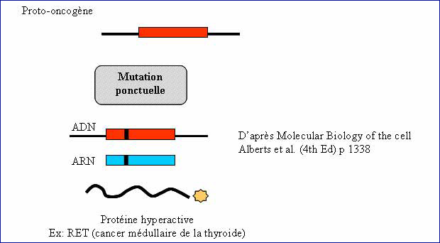
V. Mécanismes d’altérations génétiques :
Mutations ponctuelles, délétions, insertions

Slide 18
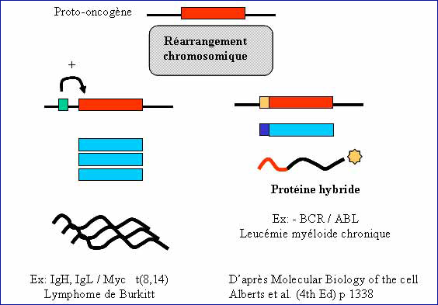
V. Mécanismes d’altérations génétiques :
Réarrangements de chromosome
Leucémie myéloide chronique : tr (9,22) / gène de fusion bcr/c-abl
cible thérapeutique imatinib

Slide 19
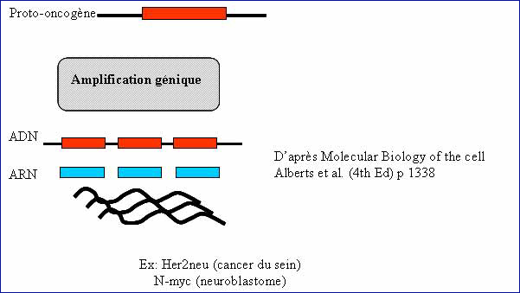
V. Mécanismes d’altérations génétiques :
Amplification génique

Slide 20
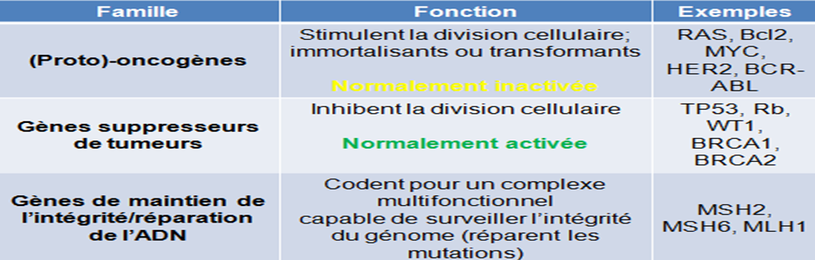
A l’état normal

Slide 21
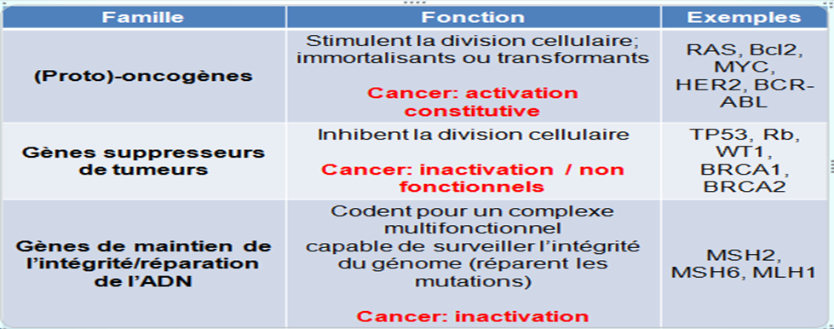
Cancer

Slide 22
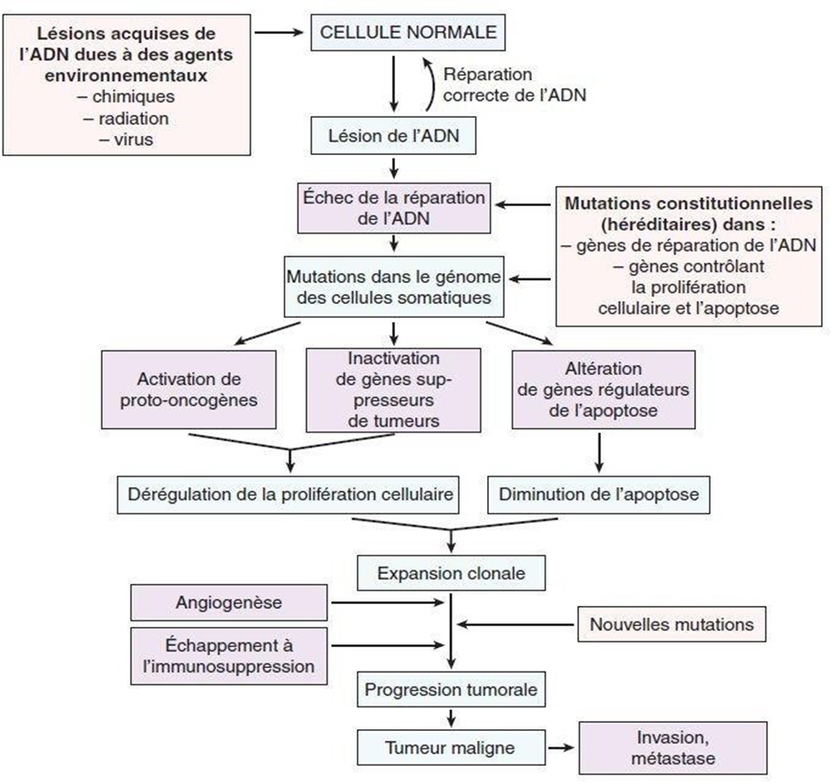

Slide 23
VI. Les mécanismes épigénétiques :
L’un des mécanismes de verrouillage de l’expression des gènes est dit épigénétique car il module l’activité génomique sans affecter la séquence du génome.
Les modifications post-traductionnelles des histones et la méthylation de l’ADN sont les deux types d’information épigénétique les plus étudiés en raison de leur impact majeur sur la transcription.

Slide 24
VII. Les facteurs cancérigènes :
      Endogènes
      Exogènes

Slide 25
Les facteurs endogènes :
1. L’âge :
L’avancée en âge, un facteur non évitable par excellence, augmente la probabilité d’avoir un cancer.
En effet, plus le temps s’écoule et plus le nombre de lésions susceptibles de s’accumuler dans les cellules augmente.
Ainsi, plus nous vieillissons et plus nous avons de risque de voir une de nos cellules devenir anormale et conduire à la formation d’une tumeur.

Slide 26
Les facteurs endogènes :
2. Facteurs génétiques :
Les facteurs génétiques ont un rôle très variable selon le type de cancer :
• Rôle mineur dans certains cancers induits par des carcinogènes chimiques (ex: cancer de vessie, après exposition aux amines aromatiques)
• Rôle prépondérant dans certains cancers familiaux, transmis sur un mode dominant
Ex: polypose adénomateuse familiale : multiples polypes adénomateux coliques apparaissant dans l'enfance. développement d'un cancer colique à un âge jeune → gène de susceptibilité APC
rétinoblastome: tumeur oculaire de l'enfant; transmise sur un mode autosomique dominant → gène de susceptibilité Rb1

Slide 27
Les facteurs endogènes :
2. Facteurs génétiques :
Les cancers familiaux :
- Colon: gènes de prédisposition hMSH2, hMLH1, hPMS1, hPMS2...
- Sein : gènes de prédisposition BRCA1, BRCA2...
• Rôle intermédiaire probable dans de nombreux cancers, avec interaction complexe entre les facteurs d'environnement et les facteurs génétiques. (ex: cancers cutanés, après exposition aux UV, plus fréquents dans la race blanche et chez les roux).
. xeroderma pigmentosum: lésions et cancers cutanés, dus à un déficit de la réparation des lésions de l'ADN dus aux UV.
. ataxie-télangiectasie: grande sensibilité aux irradiations, (lymphomes++)

Slide 28
Les facteurs endogènes :
3. Facteurs hormonaux :
L’imprégnation hormonale de l’organisme au cours de la vie peut modifier le risque de cancers :
L’âge de la puberté et de la ménopause
Le nombre de grossesses
La prise de contraceptifs oraux ou de traitements hormonaux substitutifs à la ménopause ont un impact.
Ils favorisent la croissance et la diffusion de certains cancers;
ex: cancer du sein ; cancer de l’endomètre, ……..

Slide 29
Les facteurs endogènes :
4. Facteurs Immunitaires :
Les maladies inflammatoires ou auto-immunes :
Dans le cas de certaines maladies chroniques comme les maladies inflammatoires ou auto-immunes, exemple :
-Thyroïdite d’Hashimoto : Cancer thyroïde
- Maladie Cæliaque : Lymphome T
Les déficits immunitaires : sont associés à un risque augmenté de cancer ou de lymphome.
-Sida et sarcome de Kaposi

Slide 30
Les facteurs exogènes :
1. Les virus :
On connait l'implication de virus dans l'apparition de certains cancers, les mécanismes exacts de la carcinogenèse restent mal connus.
Les altérations génétiques des cellules cancéreuses peuvent être secondaires à l’incorporartion (intégration) du génome viral dans le génome cellulaire.
Mais cette intégration n'est pas démontrée pour tous les virus oncogènes.
Virus du groupe Herpès :
Virus d'Epstein-Barr (EBV): lymphome de Burkitt, carcinome du nasopharynx.
Virus HHV-8 à l'origine du sarcome de Kaposi
Papovavirus : Human papillomavirus, incriminés dans le cancer du col utérin (les types 16 et 18+++)

Slide 31
Les facteurs exogènes :
Virus de l’hépatite
Virus hépatite B : responsable d'un grand nombre d'hépatites chroniques et
Incriminé dans le cancer du foie, très fréquent chez les porteurs chroniques du virus.
• Le virus de l'hépatite C : participe également à l'apparition de certains cancers hépatiques.
Virus oncogènes à ARN (rétrovirus)
Chez l'homme, le seul rétrovirus actuellement connu est le virus HTLV-I, à l'origine de leucémies-lymphomes T. Ce virus transforme les lymphocytes T humains, stimulés par l'interleukine 2.

Slide 32
Les facteurs exogènes :
2. Autres agents infectieux :
• Schistosomiase et cancer de la vessie.
• Hélicobacter Pylori et cancer de l’estomac
3. Niveau socio-économique :
Manque d’informations, mauvaise alimentation, promiscuité, risque de contamination (cancer du col)...
4. Facteurs alimentaires :
Régime alimentaire pauvre en fibres et riches en graisses animales: cancer du colon+++.
Régime riche en fumaison et salaisons : cancer de l’estomac.
Carence en vitamine D : cancer du sein+++.
5. Tabac :
(tabagisme actif ou passif): sont incriminés dans de nombreux cancers poumons+++, col utérin.
6. Alcool :
Associé au tabac, il augmente le risque des cancers de la bouche, œsophage et larynx.

Slide 33
Les facteurs exogènes :
7. Les agents chimiques :
- Les alkylants (chimiothérapie): cisplatin, chlorambucil ...
- Les agents immunosuppresseurs: augmentent la fréquence des lymphomes viro-induits.
• Chlorure de vinyle (plastique industriel) → sarcome du foie
• Aflatoxine B : produite par un champignon, dans les arachides ou le riz moisis.
Le plus puissant des carcinogènes, en raison d'une forte capacité de fixation à l'ADN associé au cancer du foie, en Afrique, en association au virus de l'hépatite B.
• Pesticides organochlorés (lindane, dioxine ..) : stimuleraient directement la prolifération cellulaire, sans action sur l'ADN
• Autres agents : formaldéhydes, benzène, phorbol esters, phénol...

Slide 34
Les facteurs exogènes :
8. Agents physiques :
-Radiations ionisantes : sont incriminées dans de nombreux cancers:
Cancers des mains des radiologues
Sarcome du foie après radiographies avec du thorotrast
Leucémies et cancers chez les survivants après les explosions nucléaires de Nagasaki et Hiroshima.
- Les rayons Ultraviolets :
Cancers de la peau plus fréquents chez les blancs, dans les zones exposées au soleil, chez les agriculteurs...
Brulures : cancer de la peau sur cicatrice de brulure
9. Métaux et fibres minérales :
Plusieurs métaux responsables de cancers chez l'homme :
. Arsenic : cancer cutané et bronchique
. Beryllium, chrome et nickel, aluminium : cancer du poumon, du nez
Fibres minérales : Amiante (asbestose): mésothéliome (cancer de la plèvre) et du poumon.

Slide 35
Conclusion :
L’impact de l’étude de ces gènes :
Enquête familiale : BRCA1 et cancer du sein traitement prophylactique chez les patiente BRCA1+
Dépistage chez les sujet à risque (polypose)
Traitement ciblé : (K-RAS dans les CCR, Her2 dans le cancer du sein)
Classification moléculaire pour identifier des groupes de tumeurs présentant des pronostics différents

